Slide 1
CROAC do Município de Elvas

Slide 2
CROAC de Elvas
O Centro de Recolha Oficial de Animais de Companhia (CROAC) do Município de Elvas dispõe de diversas instalações destinadas à recolha e alojamento de animais errantes.
Os animais recolhidos pelo CROAC ou entregues nas instalações do CROAC do Município de Elvas poderão ser posteriormente adotados, passados 15 dias da data de entrada, se não tiverem sido reclamados pelo detentor.

Slide 3
CROAC de Elvas
A saída do CROAC para adoção só se verificará após os animais estarem devidamente desparasitados, vacinados (vacina antirrábica), identificados eletronicamente, esterilizados e registados na plataforma SIAC.
Todo este processo é gratuito.
No ato da adoção, além da transmissão de titularidade do animal, o adotante terá que assinar uma declaração assumindo conhecer a Lei para a detenção de animais de companhia.

Slide 4
Obrigações legais
A identificação eletrónica do animal de companhia através de microchip e o registo do animal na plataforma SIAC é obrigatória até aos 4 meses de idade, tanto nos cães como nos gatos.
A vacina antirrábica é obrigatória para os cães e deve ser administrada a partir dos três meses de idade.
A vacinação antirrábica não é obrigatória para os gatos.
Nos animais sem microchip, é obrigatória a sua colocação em simultâneo com a vacina.

Slide 5
Info. CROAC de Elvas
O CROAC encontra-se localizado na Rua do Matadouro nº14, na Abegoaria de Elvas (7350-263 Elvas).
Horário de segunda a sexta-feira: 7h00-13h00
Contacto: +351 268 622 263
Email: geral@cm-elvas.pt
tiago.afonso@-elvas.pt
nuno.fernandes@cm-elvas.pt

Slide 6
Quais os passos necessários para a adoção de um novo animal de companhia?
1º passo: Observar os animais serenamente e com tempo para não haver precipitação no ato da escolha e adaptação a um novo animal de companhia.
(No caso de intenção de adoção de um canídeo trazer uma coleira e trela, no caso de intenção de adoção de um felídeo trazer caixa transportadora.)
2º passo: O potencial adotante deverá estar apto legalmente para a detenção de animais de companhia, nomeadamente na adoção de animais de raça potencialmente perigosa ou declarados como perigosos.

Slide 7
Quais os passos necessários para a adoção de um novo animal de companhia?
3º passo: Após o animal estar apto para adoção haverá lugar ao preenchimento do documento “Termo de Responsabilidade” e respetiva assinatura.
(Pode preencher o documento através da seguinte hiperligação: ..\Documentos adoções\Termo de responsabilidade adoção.docx)
4º passo: Assinatura de documento de Transmissão de Titularidade.
5º passo: Levar o seu novo animal de companhia para casa.

Slide 8
Raças perigosas e potencialmente perigosas

Slide 9
No caso de adoção de raças potencialmente perigosas
Condições legais para detenção de animais perigosos ou potencialmente perigosos:
Ser maior de 16 anos;
Obrigatório possuir licença especial obtida anualmente na junta de freguesia da área de residência;
Vacina antirrábica válida;
Identificado com microchip;

Slide 10
No caso de adoção de raças potencialmente perigosas
Seguro de responsabilidade civil para o animal, (capital mínimo 50.000,00€.);
Ter registo criminal anual do detentor, para o efeito;
Entregar termo de responsabilidade onde se declara conhecer a legislação, ter medidas de segurança no alojamento e historial de agressividade do animal;
Inscrição em formação para detentores de cães perigosos ou potencialmente perigosos;
Esterilizar o animal.

Slide 11
No caso de adoção de raças potencialmente perigosas
Condições de circulação:
Estes cães tem que ser conduzidos por pessoa maior de 16 anos;
O uso de açaime é obrigatório;
É obrigatório circular na via pública com trela curta, até um metro, fixa a coleira ou peitoral;
O proprietário deve fazer-se acompanhar da licença de detenção quando se desloca com o animal;
Os canídeos não podem circular sozinhos na via pública.

Slide 12
No caso de adoção de raças potencialmente perigosas
Condições de alojamento:
É obrigatório adotar medidas de segurança reforçados nos alojamentos para evitar a fuga dos animais e a possibilidade de eles colocarem em segurança de pessoas, outros animais ou bens, nomeadamente através de: vedações com pelo menos 2 metros de altura e espaçamento máximo de 5 cm entre o gradeamento ou entre este e os portões ou muros.
É obrigatório afixar no alojamento, em local visível o aviso de presença do animal.

Slide 13
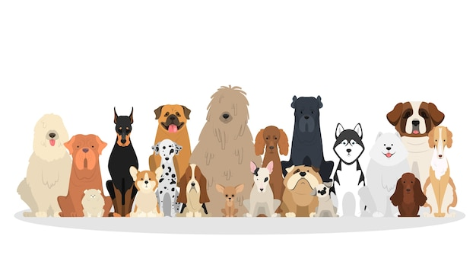
Cães disponíveis para adoção

Slide 14
Eunice
Raça: Indefinida
Cor: Castanho tigrado
Pelagem: Curta e lisa
Sexo: Feminino
Porte: Médio
Idade: Adulto
(≈ 3 anos)

Slide 15
Lili
Raça: Indefinida
Cor: Catanho raiado
Pelagem: Curta e lisa
Sexo: Feminino
Porte: Médio
Idade: Adulto
(≈ 6 anos)

Slide 16
Tobias
Raça: Indefinida
Cor: Preto e fulvo
Pelagem: Média e lisa
Sexo: Masculino
Porte: Grande
Idade: Adulto
(≈ 4 anos)

Slide 17
Mariazinha
Sexo: Feminino
Porte: Grande
Idade: Adulto
(≈ 6 anos)
Raça: Indefinida
Cor: Castanho
Pelagem: Média e lisa

Slide 18
Emma
Sexo: Feminino
Porte: Pequeno
Idade: Adulto
(≈ 7 anos)
Raça: Indefinida
Cor: Preto
Pelagem: Curta e lisa

Slide 19
Gui
Sexo: Feminino
Porte: Médio
Idade: Adulto
(≈ 4 anos)
Raça: Indefinida
Cor: Preto
Pelagem: Comprida e ondulada

Slide 20
Amélia
Sexo: Feminino
Porte: Médio
Idade: Adulto
(≈ 3 anos)
Raça: Indefinida
Cor: Creme
Pelagem: Média e lisa

Slide 21
Rita
Sexo: Feminino
Porte: Pequeno
Idade: Adulto
(≈ 3 anos)
Raça: Indefinida
Cor: Castanho escuro
Pelagem: Curta e lisa

Slide 22
Abelinho
Sexo: Masculino
Porte: Grande
Idade: Adulto
(≈ 3 anos)
Raça: Rafeiro do Alentejo
Cor: Creme e branco
Pelagem: Média e lisa

Slide 23
Luna
Raça: Indefinida
Cor: Castanho e branco
Pelagem: Curta e lisa
Sexo: Feminino
Porte: Médio
Idade: Adulto
(≈ 4 anos)

Slide 24
Pedro
Sexo: Masculino
Porte: Médio
Idade: Adulto
(≈ 4 anos)
Raça: Indefinida
Cor: Castanho tigrado
Pelagem: Média e lisa

Slide 25
Black
Sexo: Masculino
Porte: Médio
Idade: Adulto
(≈ 3 anos)
Raça: Labrador Retriever
Cor: Preto
Pelagem: Curta e lisa

Slide 26
Castanhinho
Sexo: Masculino
Porte: Pequeno
Idade: Adulto
(≈ 3 anos)
Raça: Indefinida
Cor: Castanho e preto
Pelagem: Curta e lisa

Slide 27
Catita
Sexo: Feminino
Porte: Pequeno
Idade: Adulto
(≈ 7 anos)
Raça: Indefinida
Cor: Branco e preto tricolor
Pelagem: Curta e lisa

Slide 28
Pandora
Sexo: Feminino
Porte: Médio
Idade: Adulto
(≈ 3 anos)
Raça: Cão de Fila de São Miguel
Cor: Preto raiado
Pelagem: Curta e lisa

Slide 29
Pisteira
Raça: Cruzado de Beagle
Cor: Malhado de castanho escuro com branco
Pelagem: Curta e lisa
Sexo: Feminino
Porte: Médio
Idade: Adulto
(≈ 4 anos)

Slide 30
Nina
Raça: Indefinida
Cor: Branco com malhas castanhas
Pelagem: Curta e lisa
Sexo: Feminino
Porte: Pequeno
Idade: Sénior
(≈ 9 anos)

Slide 31
Nacho
Raça: Rafeiro do Alentejo
Cor: Branco malhado de preto
Pelagem: Média e lisa
Sexo: Masculino
Porte: Grande
Idade: Adulto
(≈ 3 anos)

Slide 32
Diana
Sexo: Feminino
Porte: Grande
Idade: Adulto
(≈ 2 anos)
Raça: Indefinida
Cor: Preto e fulvo
Pelagem: Média e lisa

Slide 33
Negrita
Sexo: Feminino
Porte: Médio
Idade: Adulto
(≈ 2 anos)
Raça: Galgo
Cor: Preto
Pelagem: Curta e lisa

Slide 34
Thor
Raça: Cruzado de Rafeiro do Alentejo
Cor: Creme
Pelagem: Média e lisa
Sexo: Masculino
Porte: Grande
Idade: Adulto
(≈ 2 anos)

Slide 35
Kira
Raça: Cruzado de Rafeiro do Alentejo
Cor: Creme
Pelagem: Média e lisa
Sexo: Feminino
Porte: Grande
Idade: Adulto
(≈ 2 anos)

Slide 36
Nini
Raça: Indefinida
Cor: Castanho com malhas brancas
Pelagem: Curta e lisa
Sexo: Feminino
Porte: Pequeno
Idade: Adulto
(≈ 6 anos)

Slide 37
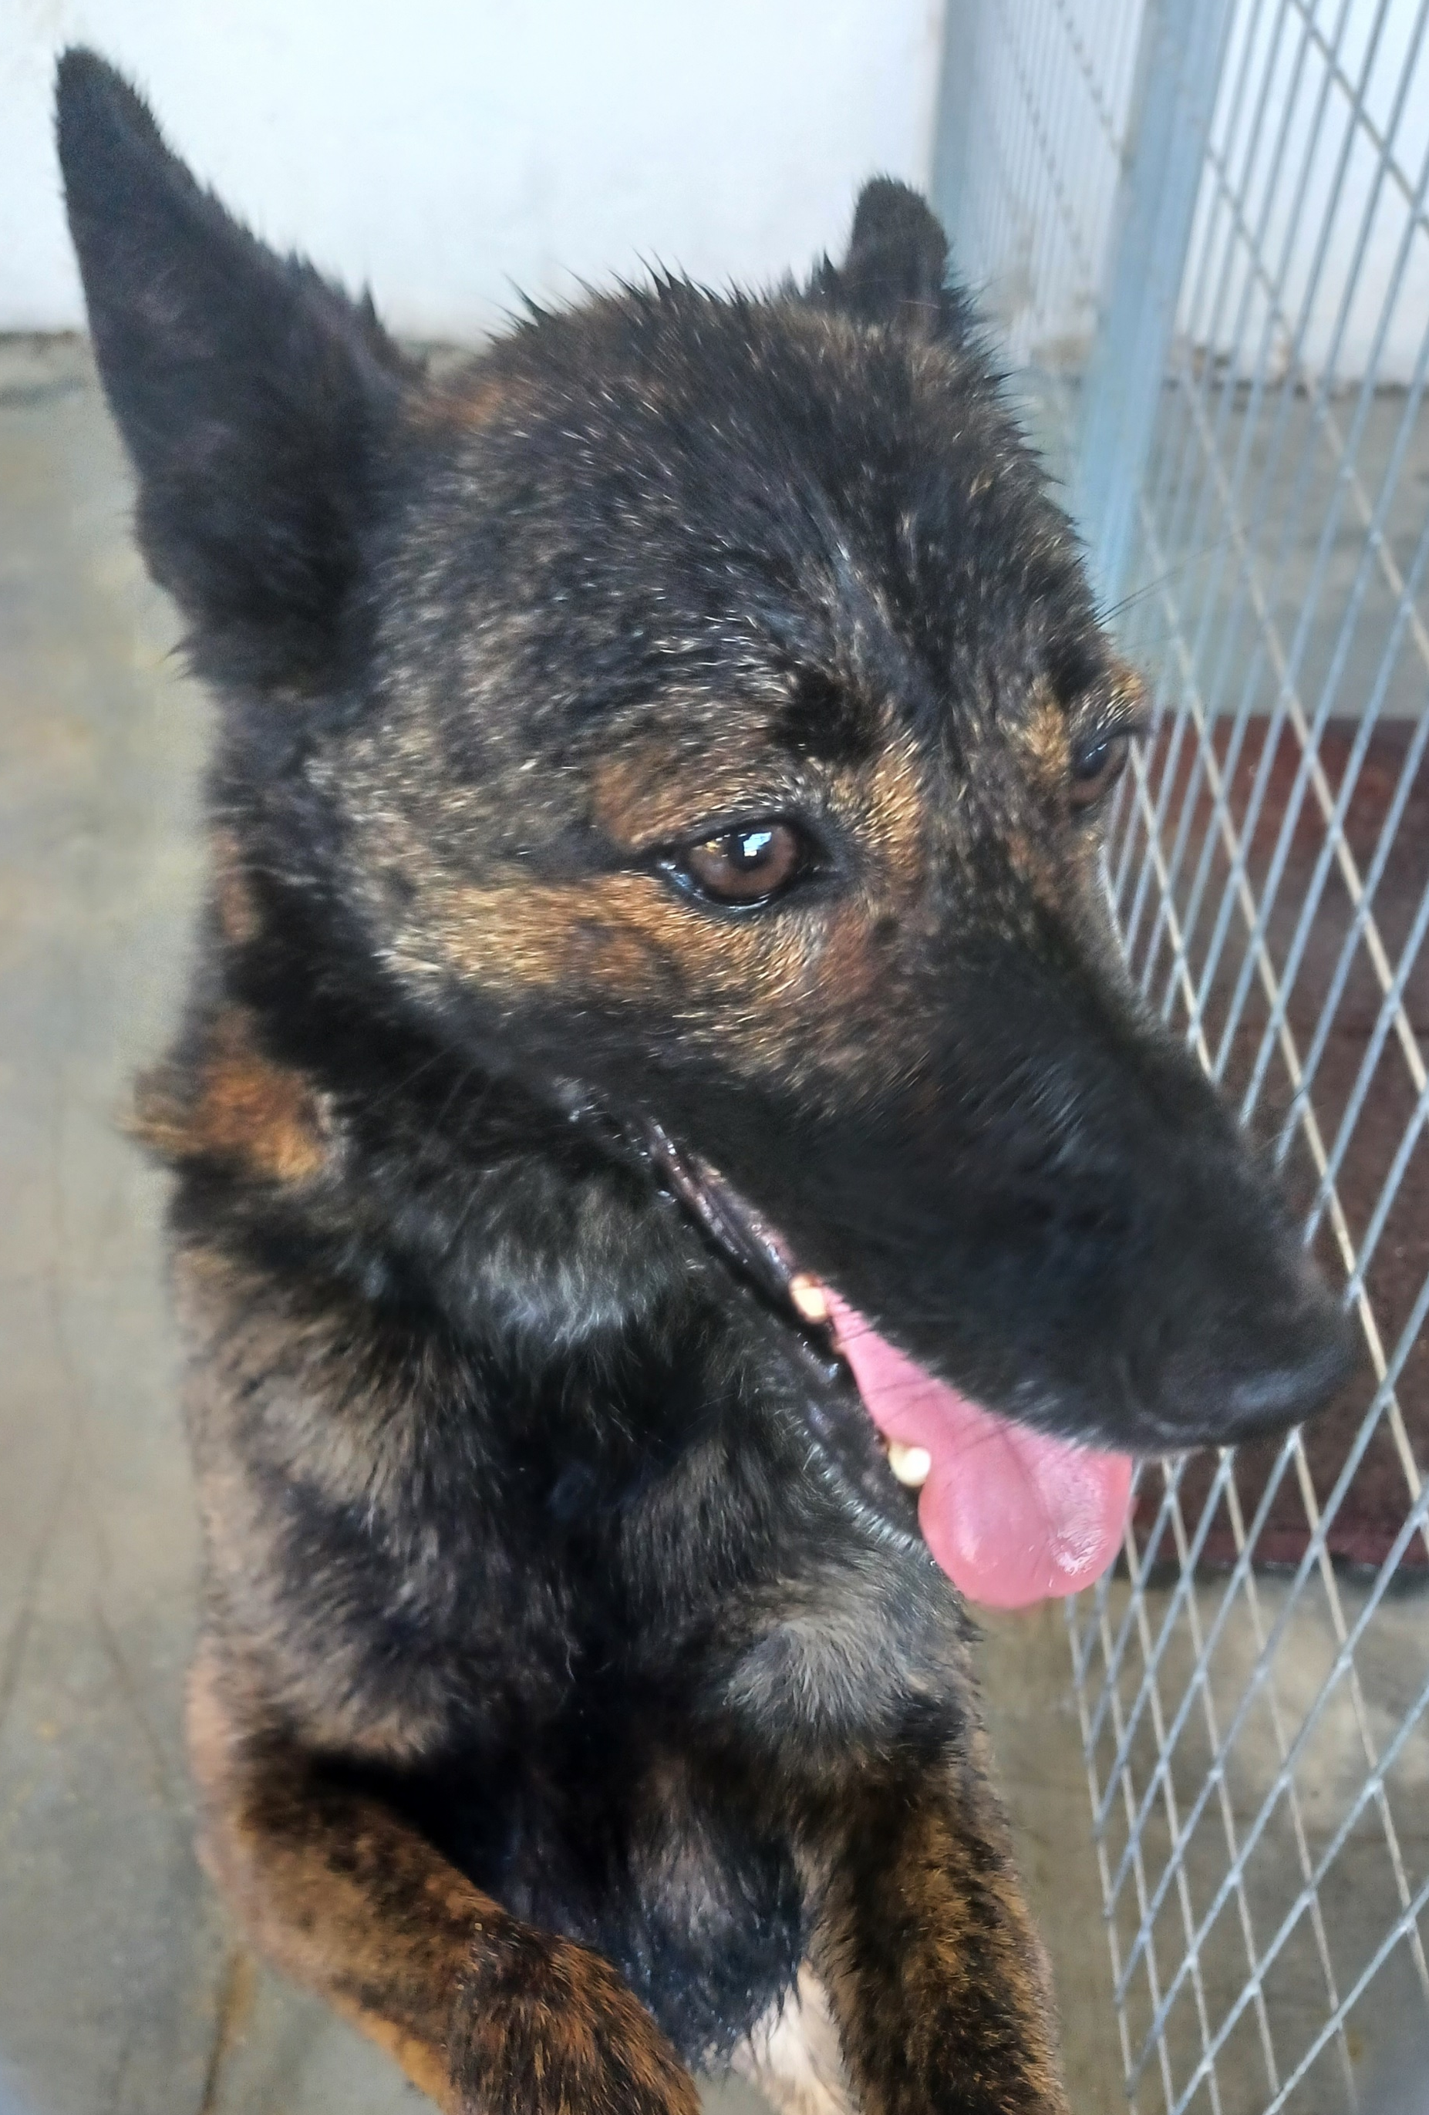
Faísca
Sexo: Masculino
Porte: Médio
Idade: Adulto
(≈ 2 anos)
Raça: Indefinida
Cor: Castanho
Pelagem: Média e lisa

Slide 38
Benny
Sexo: Masculino
Porte: Pequeno
Idade: Sénior
(≈ 14 anos)
Raça: Indefinida
Cor: Preto e castanho
Pelagem: Curta e lisa

Slide 39
Lion
Sexo: Masculino
Porte: Grande
Idade: Adulto
(≈ 3 anos)
Raça: Rottweiller
Cor: Preto e castanho
Pelagem: Curta e lisa

Slide 40
Lista
Sexo: Feminino
Porte: Médio
Idade: Adulto
(≈ 2 anos)
Raça: Indefinida
Cor: Preto e branco
Pelagem: Média e lisa

Slide 41
Molly
Raça: Cruzado de Pit Bull Terrier
Cor: Branco com malhas pretas
Pelagem: Curta e lisa
Sexo: Feminino
Porte: Médio
Idade: Sénior
(≈ 12 anos)

Slide 42
Zelda
Sexo: Feminino
Porte: Pequeno/Médio
Idade: Jovem
(≈ 5 meses)
Raça: Cruzado de Podengo Português
Cor: Castanho e branco
Pelagem: Curta e lisa

Slide 43
Kiki
Raça: Cruzado de Podengo Português
Cor: Creme e branco
Pelagem: Curta e lisa
Sexo: Feminino
Porte: Pequeno/Médio
Idade: Jovem
(≈ 5 meses)

Slide 44
Sky
Sexo: Masculino
Porte: Pequeno/Médio
Idade: Jovem
(≈ 5 meses)
Raça: Cruzado de Podengo Português
Cor: Castanho e branco
Pelagem: Curta e lisa

Slide 45
Amora
Sexo: Feminino
Porte: Pequeno/Médio
Idade: Jovem
(≈ 5 meses)
Raça: Cruzado de Podengo Português
Cor: Preto e branco
Pelagem: Curta e lisa

Slide 46
Bonny
Sexo: Feminino
Porte: Pequeno/Médio
Idade: Jovem
(≈ 5 meses)
Raça: Cruzado de Podengo Português
Cor: Preto e branco
Pelagem: Curta e lisa

Slide 47
Torrada
Raça: Cruzado de Podengo Português
Cor: Amarelo e branco
Pelagem: Média e lisa
Sexo: Feminino
Porte: Pequeno
Idade: Adulto
(≈ 3 anos)

Slide 48
Rob
Sexo: Masculino
Porte: Médio
Idade: Adulto
(≈ 2 anos)
Raça: Cruzado de Pit Bull Terrier
Cor: Castanho e branco
Pelagem: Curta e lisa

Slide 49
Pepa
Raça: Indefinida
Cor: Castanho malhado de branco
Pelagem: Curta e lisa
Sexo: Feminino
Porte: Médio
Idade: Adulto
(≈ 4 anos)

Slide 50
Pixel
Sexo: Masculino
Porte: Pequeno/Médio
Idade: Jovem
(≈ 5 meses)
Raça: Indefinida
Cor: Castanho e branco
Pelagem: Média e Cerdosa

Slide 51
Roxy
Sexo: Feminino
Porte: Pequeno/Médio
Idade: Jovem
(≈ 5 meses)
Raça: Indefinida
Cor: Creme
Pelagem: Média e cerdosa

Slide 52
Chocolate
Sexo: Feminino
Porte: Médio
Idade: Adulto
(≈ 2 anos)
Raça: Indefinida
Cor: Castanha
Pelagem: Curta e lisa

Slide 53
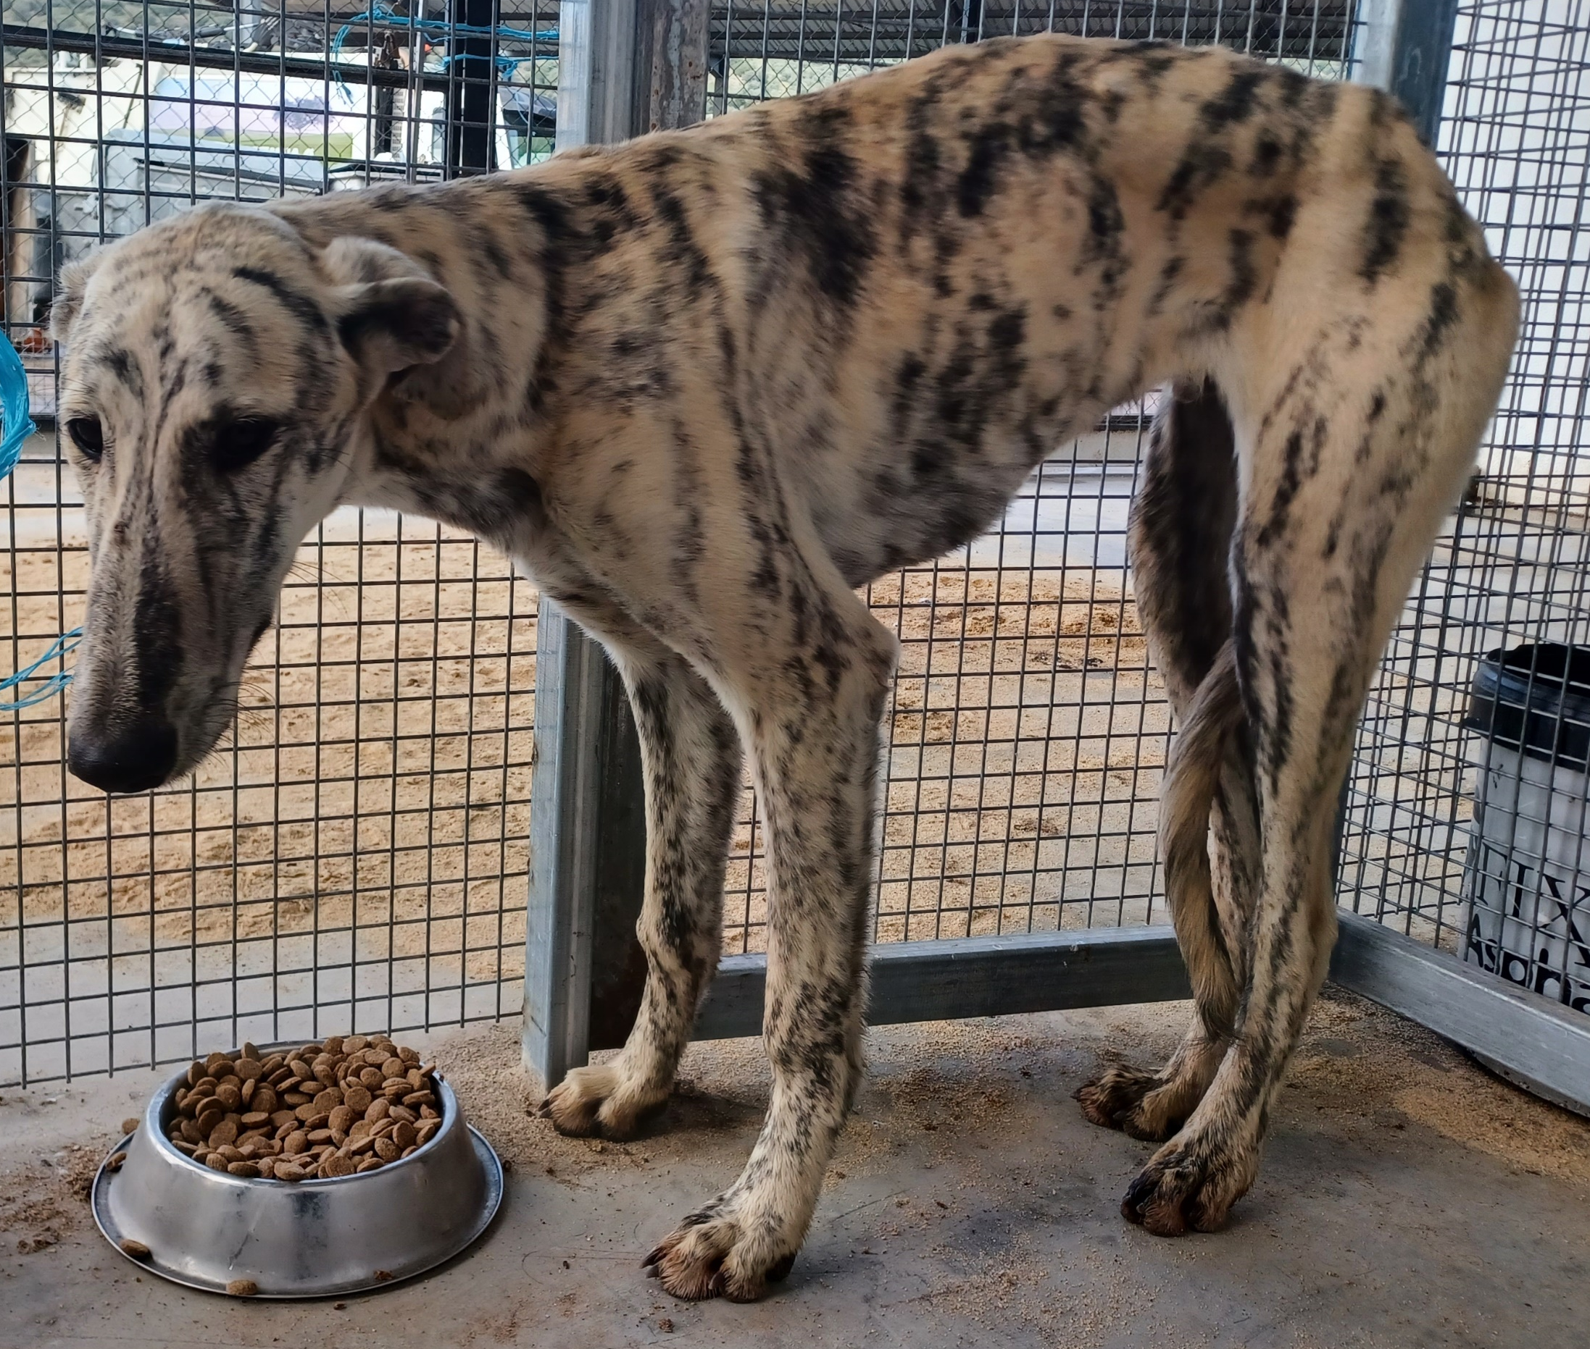
Zeus
Sexo: Masculino
Porte: Médio
Idade: Adulto
(≈ 2 anos)
Raça: Galgo
Cor: Creme raiado de preto
Pelagem: Curta e lisa

Slide 54
Juno
Sexo: Feminino
Porte: Pequeno
Idade: Adulto
(≈ 2 anos)
Raça: Indefinida
Cor: Castanho
Pelagem: Média e lisa

Slide 55
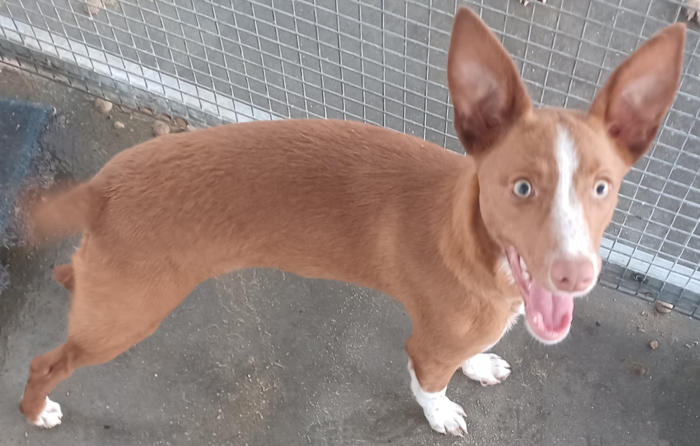
Cacau
Sexo: Feminino
Porte: Pequeno
Idade: Adulto
(≈ 2 anos)
Raça: Podengo
Cor: Castanho e branco
Pelagem: Curta e lisa

Slide 56
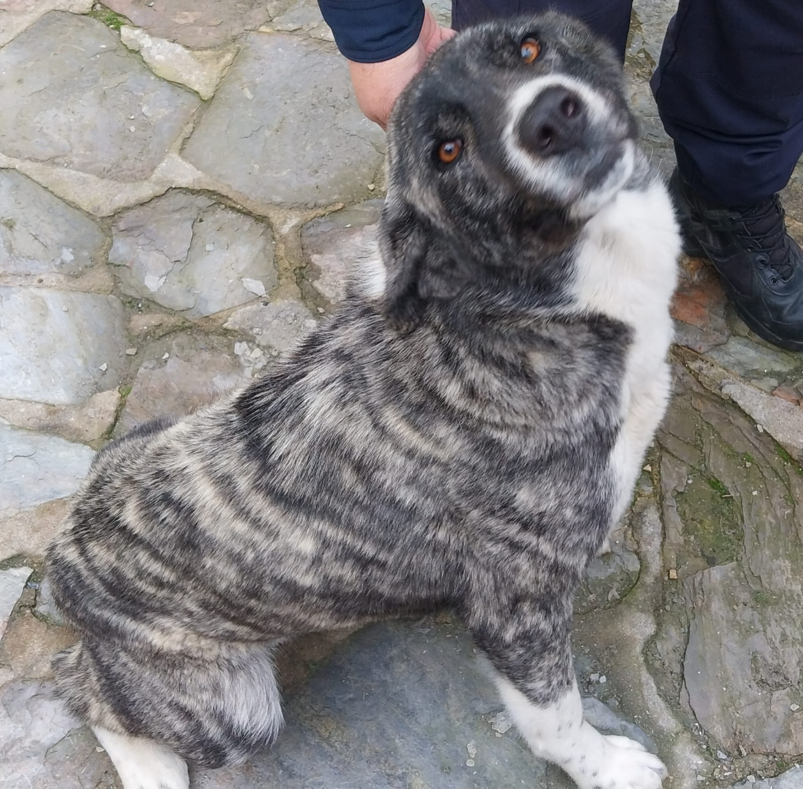
Sasha
Sexo: Feminino
Porte: Grande
Idade: Adulto
(≈ 1 ano)
Raça: Rafeiro do Alentejo
Cor: Cinzenta e branco
Pelagem: Média e lisa

Slide 57
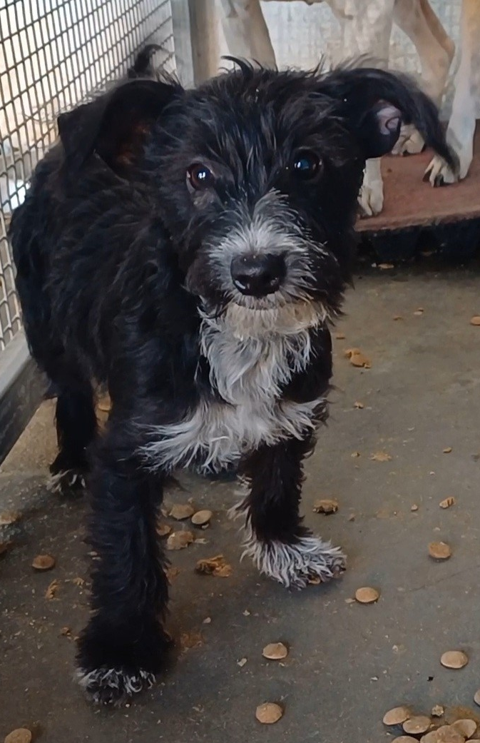
Zoe
Sexo: Feminino
Porte: Pequeno
Idade: Jovem
(≈ 3 meses)
Raça: Indefinida
Cor: Preto e branco
Pelagem: Média e encaracolada

Slide 58
Kiko
Sexo: Masculino
Porte: Pequeno
Idade: Adulto
(≈ 4 anos)
Raça: Indefinida
Cor: Branco
Pelagem: Curta e lisa

Slide 59
Gatos disponíveis para adoção

Slide 60
Mia
Raça: Gato Comum Europeu
Cor: Cinzento tigrado e branco
Pelagem: Curta e lisa
Sexo: Feminino
Porte: Pequeno
Idade: Adulto
(≈ 4 anos)

Slide 61
Lince
Raça: Gato Comum Europeu
Cor: Pardo
Pelagem: Curta e lisa
Sexo: Masculino
Porte: Pequeno
Idade: Adulto
(≈ 1 ano)

Slide 62
Tareco
Raça: Gato Comum Europeu
Cor: Preto e branco
Pelagem: Curta e lisa
Sexo: Masculino
Porte: Pequeno
Idade: Adulto
(≈ 1 ano)

Slide 63
Zippy
Raça: Gato Comum Europeu
Cor: Creme e branco
Pelagem: Curta e lisa
Sexo: Masculino
Porte: Pequeno
Idade: Adulto
(≈ 1 ano)

